Slide 1



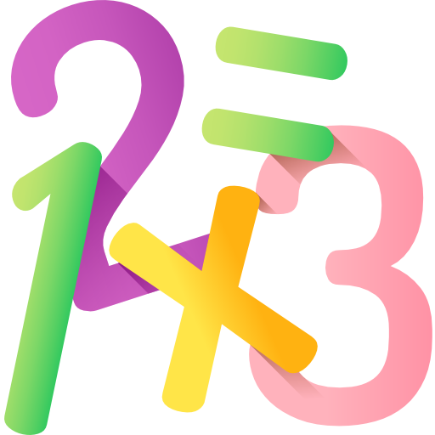
برنامج دعم التعلمات الأساس
رياضيات--
المستوى
5
المسار 3
التميز
التحدي (الأعداد العشرية)
الحصة 4

Slide 2




توجيهات لاستعمال العرض
شرائح خاصة بالأستاذ
إرشادات وشروحات يجب على الأستاذ قولها
إيقاف العرض والقيام بمناولة /نمذجة

Slide 3



توجيهات لاستعمال الكراسة
باقي الأنشطة تنجز في المنزل
أنشطة تنجز في القسم كما هي معروضة على الشرائح

Slide 4


أهداف الحصة
في نهاية الحصة سيكون التلاميذ قادرين على:
قراءة وكتابة وترتيب الأعداد العشرية
ضرب الأعداد العشرية
حل مسائل بسيطة باستخدام استراتيجية الأسئلة الأربعة

Slide 5


الإعداد المادي للأستاذ
المذكرة اليومية
العرض الرقمي

Slide 6



هيكلة الحصة
1 - حساب ذهني
ضرب الأعداد العشرية في 10، 100، 1000
2 - الأعداد
مقارنة عددين عشريين
3 -العمليات وحل المسائل
جداء الأعداد العشرية
الاستئناس باستراتيجة الأسئلة الأربعة لحل مسألة
3 –عمل فردي على الكراسة
الإنجاز/التصحيح
4 –لعبة
المعداد الورقي

Slide 7







أيقونات توجيهية
هذا النشاط مرتبط بتوظيف الألواح.
المناولة والألعاب
العمل الجماعي
العمل الثنائي
عمل فردي على الكراسة
أصغي إلى أستاذي وأطلب الإذن للحديث
أُحَضِّرُ لوازمي المدرسية قبل بداية الدرس.
العمل في مجموعات صغرى

Slide 8

مراقبة الواجبات المنزلية
يراقب الأستاذ إنجازات المتعلمين قبل بداية الحصة

Slide 9

ألعاب | عمليات وحل المسائل | الأعداد | نشاط اعتيادي | افتتاح الحصة
مرحبا بكم أعزائي سنبدأ حصة اليوم، انتبهوا جيدا
مرحبا بكم أبنائي الأعزاء

Slide 10




ألعاب | عمليات وحل المسائل | الأعداد | نشاط اعتيادي | افتتاح الحصة
أبنائي الأعزاء، ضعوا اللوحة والقلم والكراسة في القمطر، ستحتاجونها في هذه الحصة.
كراسة
دفتر البحث
قلم الرصاص
لوحة

Slide 11




ألعاب | عمليات وحل المسائل | الأعداد | نشاط اعتيادي | افتتاح الحصة
لسلوك جيد في القسم علي أن:
أحافظ على أدواتي المدرسية؛
أحافظ على الوسائل المشتركة (بركار، مسلاط، بطاقات...)؛
أحافظ على نظافة الطاولات ونظافة القسم؛
أشارك في تزيين فصلي بالصويرات والرسومات.
سيفوز التلاميذ الذين يلتزمون بهذه السلوكات بنجمة التميز

Slide 12

الحساب الذهني

Slide 13

ألعاب | عمليات وحل المسائل | الأعداد | الحساب الذهني | افتتاح الحصة
  انتبهوا معي سأشرح لكم خاصيات ضرب الأعداد العشرية في 10، 100، 1000

Slide 14
ألعاب | عمليات وحل المسائل | الأعداد | الحساب الذهني | افتتاح الحصة
  انتبهوا جيدا
3,497 × 10 =

Slide 15
ألعاب | عمليات وحل المسائل | الأعداد | الحساب الذهني | افتتاح الحصة
  انتبهوا جيدا
نضع العدد 3,497 كما هو
3,497 × 10 = 34,97
نزيح الفاصلة برقم واحد إلى اليمين لأن 10 له صفر واحد

Slide 16
ألعاب | عمليات وحل المسائل | الأعداد | الحساب الذهني | افتتاح الحصة
  انتبهوا جيدا
3,497 × 100 =

Slide 17
ألعاب | عمليات وحل المسائل | الأعداد | الحساب الذهني | افتتاح الحصة
  انتبهوا جيدا
نضع العدد 3,497 كما هو
3,497 × 100 = 349,7
نزيح الفاصلة برقمين إلى اليمين لأن 100 له صفران

Slide 18
ألعاب | عمليات وحل المسائل | الأعداد | الحساب الذهني | افتتاح الحصة
  انتبهوا جيدا
3,497 × 1000 =

Slide 19
ألعاب | عمليات وحل المسائل | الأعداد | الحساب الذهني | افتتاح الحصة
  انتبهوا جيدا
نضع العدد 3,497 كما هو
3,497 × 1000 = 34,97
نزيح الفاصلة بثلاثة أرقام إلى اليمين لأن 1000 له ثلاثة أصفار

Slide 20
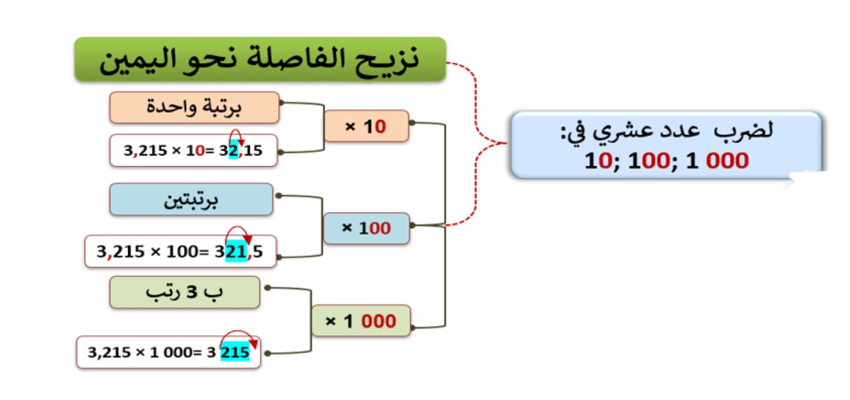

ألعاب | عمليات وحل المسائل | الأعداد | الحساب الذهني | افتتاح الحصة
  ماذا تعلمنا؟

Slide 21
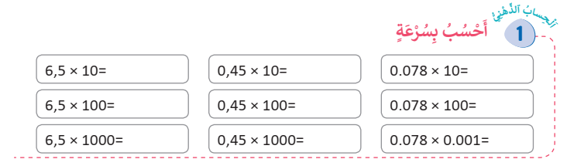
ألعاب | عمليات وحل المسائل | الأعداد | الحساب الذهني | افتتاح الحصة
  خذوا كراساتكم الصفحة 46 وأنجزوا التمرين رقم 1. اطلب من المتعلمين تصحيح آخر عملية 0,078 × 1000 وليس 0,001
  لديكم دقيقتان للإنجاز سيحصل الأسرع منكم والذي لديه أكبر عدد من الإجابات الصحيحة على نجمة.

Slide 22
ألعاب | عمليات وحل المسائل | الأعداد | الحساب الذهني | افتتاح الحصة
  التصحيح
  تصحيح تفاعلي على السبورة الجانبية
  تمنح النجمة للفائز في نهاية التصحيح

Slide 23

الأعداد
مقارنة عددين عشريين

Slide 24
ألعاب | عمليات وحل المسائل | الأعداد | الحساب الذهني | افتتاح الحصة
  تذكير بكيفية مقارنة عددين عشريين
لمقارنة عددين عشريين:
أبدأ بمقارنة الجزأين الصحيحين أولا؛
أقارن الجزأين العشريين رقما رقما في حالة تساوي الجزأين الصحيحين.

Slide 25

ألعاب | عمليات وحل المسائل | الأعداد | الحساب الذهني | افتتاح الحصة
  لاحظوا كيف قارنت العددين
  نلاحظ أن الجزأين الصحيحين متساويين
  أنتقل إلى الجزأين العشريين 7 < 9 ومنه 0,7 < 0,9
0,7 < 0,9

Slide 26
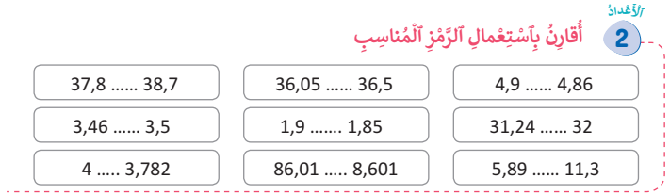
ألعاب | عمليات وحل المسائل | الأعداد | الحساب الذهني | افتتاح الحصة
  خذوا كراساتكم الصفحة 46 وأنجزوا التمرين رقم 2.
  لديكم دقيقتان للإنجاز سيحصل الأسرع منكم والذي لديه أكبر عدد من الإجابات الصحيحة على نجمة.

Slide 27
ألعاب | عمليات وحل المسائل | الأعداد | الحساب الذهني | افتتاح الحصة
  التصحيح
  تصحيح تفاعلي على السبورة الجانبية
  تمنح النجمة للفائز في نهاية التصحيح

Slide 28

العمليات وحل المسائل
التدرب على إنجاز عمليات ضرب الأعداد العشرية

Slide 29

ألعاب | عمليات وحل المسائل | الأعداد | الحساب الذهني | افتتاح الحصة
  انتبهوا جيدا سنتدرب على إنجاز عمليات ضرب عدد عشري في عدد صحيح

Slide 30


ألعاب | عمليات وحل المسائل | الأعداد | الحساب الذهني | افتتاح الحصة
  لاحظوا جيدا، تابعوا معي سأقوم بنمذجة إنجاز عملية ضرب عدد عشري في عدد صحيح
نمذجة إنجاز عملية ضرب عدد عشري في عدد صحيح.

Slide 31
ألعاب | عمليات وحل المسائل | الأعداد | الحساب الذهني | افتتاح الحصة
  لاحظوا جيدا، تابعوا معي سأقوم بنمذجة إنجاز عملية ضرب عدد عشري في عدد صحيح
24,56 × 3
نمذجة إنجاز عملية طرح عددين عشريين.

Slide 32
ألعاب | عمليات وحل المسائل | الأعداد | الحساب الذهني | افتتاح الحصة
  لاحظوا جيدا، أضع العملية بشكل صحيح دون اعتبار منزلة الأرقام
1
1
1
2
4
5
6
,
عدد الأرقام بعد الفاصلة : رقمان (2)
3
7
3
6
8
عدد الأرقام بعد الفاصلة : رقمان (2)
,

Slide 33
ألعاب | عمليات وحل المسائل | الأعداد | الحساب الذهني | افتتاح الحصة
  لاحظوا جيدا، تابعوا معي سأقوم بنمذجة إنجاز عملية ضرب عددين عشريين
17,37 × 2,5
نمذجة إنجاز عملية طرح عددين عشريين.

Slide 34
ألعاب | عمليات وحل المسائل | الأعداد | الحساب الذهني | افتتاح الحصة
  لاحظوا جيدا، أضع العملية بشكل صحيح دون اعتبار منزلة الأرقام
1
1
1
3
3
1
7
3
7
,
2
5
,
عدد الأرقام بعد الفاصلة : 3 أرقام
8
6
8
5
1
1
1
3
4
7
4
0
4
3
4
2
5
عدد الأرقام بعد الفاصلة : 3 أرقام
,

Slide 35

ألعاب | عمليات وحل المسائل | الأعداد | نشاط اعتيادي | افتتاح الحصة
  نتذكر
لإنجاز عملية ضرب عددين عشريين نتبع الخطوات التالية
الخطوة الأولى
أحسب الجداء كما هو الشأن للأعداد الصحيحة الطبيعية (دون اعتبار الفاصلة)؛
الخطوة الثانية
أعد الأرقام يمين الفاصلة في عاملي الجداء؛
الخطوة الثالثة
في الجداء المحصل عليه، أبدأ من اليمين نحو اليسار، وأعد نفس عدد الأرقام؛
الخطوة الرابعة
أضع الفاصلة في الموضع المناسب في الجداء.

Slide 36
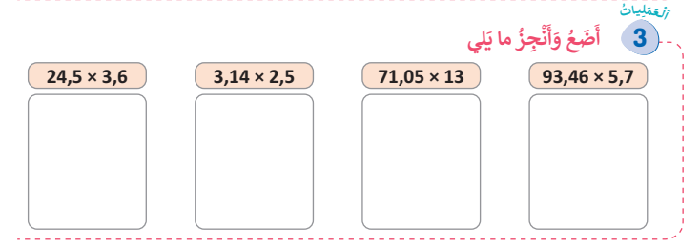
ألعاب | عمليات وحل المسائل | الأعداد | الحساب الذهني | افتتاح الحصة
  خذوا كراساتكم الصفحة 46 وأنجزوا التمرين رقم 3.
  لديكم 4 دقائق للإنجاز سيحصل الأسرع منكم والذي لديه أكبر عدد من الإجابات الصحيحة على نجمة.

Slide 37
ألعاب | عمليات وحل المسائل | الأعداد | الحساب الذهني | افتتاح الحصة
  التصحيح
  تصحيح تفاعلي على السبورة الجانبية
  تمنح النجمة للفائز في نهاية التصحيح

Slide 38

العمليات وحل المسائل
التدرب على حل المسائل باستعمال استراتيجية الأسئلة الأربعة

Slide 39
ألعاب | عمليات وحل المسائل | الأعداد | الحساب الذهني | افتتاح الحصة
  تابعوا معي سأقرأ المسألة
  تعرض المسألة على المسلاط العاكس ويقرأها الأستاذ قراءة واضحة ومتأنية.
يتقاضى عامل 17,65 درهما للساعة الواحدة. إذا علمت أنه يشتغل 8 ساعات في اليوم.
فما هي الأجرة اليومية لهذا العامل؟

Slide 40

ألعاب | عمليات وحل المسائل | الأعداد | الحساب الذهني | افتتاح الحصة
  أغمضوا أعينكم وحاولوا تخيل المسألة.
  يطرح الأستاذ سلسلة من الأسئلة لمساعدة المتعلمين على فهم المسألة والتعرف على العملية المناسبة.

Slide 41

ألعاب | عمليات وحل المسائل | الأعداد | الحساب الذهني | افتتاح الحصة
  الآن سنتذكر جميعا كيفية حل المسالة باستخدام استراتيجية الأسئلة الأربعة.
  سنحاول أولا استخراج المعلومات الواردة في المسألة.
السؤال
يتقاضى عامل 17,65 درهما للساعة الواحدة. إذا علمت أنه يشتغل 8 ساعات في اليوم.
فما هي الأجرة اليومية لهذا العامل؟
1- من يذكرني بالسؤال الأول؟

Slide 42
ألعاب | عمليات وحل المسائل | الأعداد | الحساب الذهني | افتتاح الحصة
  السؤال الأول هو.
يتقاضى عامل 17,65 درهما للساعة الواحدة. إذا علمت أنه يشتغل 8 ساعات في اليوم.
فما هي الأجرة اليومية لهذا العامل؟
السؤال
1- ما المعلومات الواردة في المسألة؟

Slide 43
ألعاب | عمليات وحل المسائل | الأعداد | الحساب الذهني | افتتاح الحصة
  يوجه الأستاذ المتعلمين لاستخراج المعلومات الواردة في المسألة.
الحل
يتقاضى عامل 17,65 درهما للساعة الواحدة. إذا علمت أنه يشتغل 8 ساعات في اليوم.
فما هي الأجرة اليومية لهذا العامل؟
المعلومات الواردة في المسألة هي:
أجرة الساعة الواحدة 17,65 درهما
يشتغل العامل 8 ساعات في اليوم

Slide 44
ألعاب | عمليات وحل المسائل | الأعداد | الحساب الذهني | افتتاح الحصة
  الآن سنتذكر السؤال الثاني.
السؤال
يتقاضى عامل 17,65 درهما للساعة الواحدة. إذا علمت أنه يشتغل 8 ساعات في اليوم.
فما هي الأجرة اليومية لهذا العامل؟
1- من يذكرني بالسؤال الثاني؟

Slide 45
ألعاب | عمليات وحل المسائل | الأعداد | الحساب الذهني | افتتاح الحصة
  السؤال الثاني هو
السؤال
يتقاضى عامل 17,65 درهما للساعة الواحدة. إذا علمت أنه يشتغل 8 ساعات في اليوم.
فما هي الأجرة اليومية لهذا العامل؟
2- ما المطلوب مني؟

Slide 46
ألعاب | عمليات وحل المسائل | الأعداد | الحساب الذهني | افتتاح الحصة
  يتفاعل الأستاذ مع المتعلمين لتحديد المطلوب.
الحل
يتقاضى عامل 17,65 درهما للساعة الواحدة. إذا علمت أنه يشتغل 8 ساعات في اليوم.
فما هي الأجرة اليومية لهذا العامل؟
المطلوب هو إيجاد الأجرة اليومية للعامل.

Slide 47
ألعاب | عمليات وحل المسائل | الأعداد | الحساب الذهني | افتتاح الحصة
  الآن سنتذكر السؤالين الأخيرين.
السؤال
يتقاضى عامل 17,65 درهما للساعة الواحدة. إذا علمت أنه يشتغل 8 ساعات في اليوم.
فما هي الأجرة اليومية لهذا العامل؟
من يذكرني بالسؤالين الأخيرين؟

Slide 48
ألعاب | عمليات وحل المسائل | الأعداد | الحساب الذهني | افتتاح الحصة
  السؤالان الأخيران هما
السؤال
يتقاضى عامل 17,65 درهما للساعة الواحدة. إذا علمت أنه يشتغل 8 ساعات في اليوم.
فما هي الأجرة اليومية لهذا العامل؟
3- ماذا علينا أن نفعل؟ ولماذا؟

Slide 49
ألعاب | عمليات وحل المسائل | الأعداد | الحساب الذهني | افتتاح الحصة
  الجواب
يتقاضى عامل 17,65 درهما للساعة الواحدة. إذا علمت أنه يشتغل 8 ساعات في اليوم.
فما هي الأجرة اليومية لهذا العامل؟
الحل
أجرة الساعة الواحدة 17,65 درهما
يشتغل العامل 8 ساعات يوميا
ما هي الأجرة اليومية للعامل؟
عليّ أن أقوم بعملية الضرب.
لإيجاد الأجرة اليومية للعامل.

Slide 50
ألعاب | عمليات وحل المسائل | الأعداد | الحساب الذهني | افتتاح الحصة
  لاحظوا جيدا. لماذا سنجري عملية الضرب لإيجاد حل المسألة.
?
=
أجرة الساعة الواحدة
عدد ساعات العمل في اليوم
ما هي الأجرة اليومية للعامل؟

Slide 51
ألعاب | عمليات وحل المسائل | الأعداد | الحساب الذهني | افتتاح الحصة
  نعم سنضرب أجرة الساعة الواحدة في عدد ساعات العمل اليومية
17,65
8
=
ما هي الأجرة اليومية للعامل؟
-

Slide 52
ألعاب | عمليات وحل المسائل | الأعداد | الحساب الذهني | افتتاح الحصة
  حل المسألة.
ما هي الأجرة اليومية للعامل؟
يتقاضى عامل 17,65 درهما للساعة الواحدة. إذا علمت أنه يشتغل 8 ساعات في اليوم.
فما هي الأجرة اليومية لهذا العامل؟
الأجرة اليومية للعامل هي:
17,65 × 8 = 141,20

Slide 53
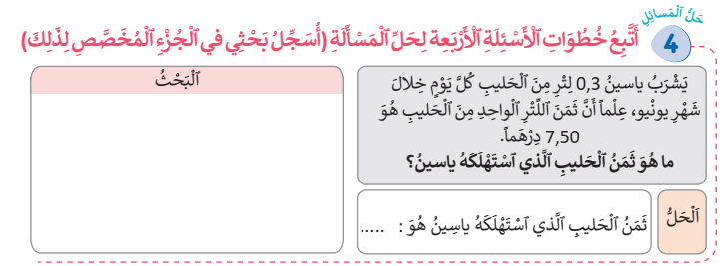
ألعاب | عمليات وحل المسائل | الأعداد | الحساب الذهني | افتتاح الحصة
  خذوا كراساتكم الصفحة 45 وأنجزوا التمرين رقم 4.
  لديكم دقيقتان للإنجاز سيحصل الأسرع منكم والذي لديه أكبر عدد من الإجابات الصحيحة على نجمة.

Slide 54
ألعاب | عمليات وحل المسائل | الأعداد | الحساب الذهني | افتتاح الحصة
  التصحيح
  تصحيح تفاعلي على السبورة الجانبية
  تمنح النجمة للفائز في نهاية التصحيح

Slide 55

لعبة: المعداد الورقي

Slide 56


ألعاب | عمليات وحل المسائل | الأعداد | نشاط اعتيادي | افتتاح الحصة
  الآن سنلعب لعبة المعداد الورقي.
ٍٍ
نمذجة لعبة المعداد الورقي

Slide 57
الواجبات المنزلية
ينجز المتعلمون المسألة المتبقية في منازلهم مع تذكيرهم بأن مراقبة الانجازات ستتم بداية الحصة الموالية

Slide 58

تبصر الحصة
2 - تسجيل نسبة التحكم التقديرية من أهداف الحصة.
1 - تسجيل الملاحظات حول سير الحصة على المذكرة اليومية؛

Slide 59

المعداد الورقي
سيرورة الإنجاز
تنظيم وإعداد الفضاء؛ تحضير المعينات الديداكتيكية؛ جذب انتباه المتعلمين؛ التصريح بأهداف النشاط. | التهيئة
1) النمذجة
يوضح للمتعلمين خطوات صنع المعداد الورقي: انتبهوا، ولاحظوا معي كيف سأصنع معدادا ورقيا.
آخذ ورقة بيضاء وأقوم بطيها، طيةَ أولى، ثم أعيد الطي للمرة الثانية والثالثة والرابعة.
أقص حواف ثلاث جهات ولا أقص الحافة الرابعة، لتصبح الأوراق قابلة للتصفح على شكل كتيب صغير.
أثبت مشبكين اثنين على الحافة غير المقصوصة. ثم أقص جميع الصفحات من الحافة المفتوحة للكتيب، لأحصل على جزأين يشبهان اليومية. آخذ الآن قلما جافا، وأبدأ في كتابة الأعداد على كل صفحة بدءا من الصفر إلى أن أبلغ العدد تسعة. الجزء الأيمن سيمثل رتبة الوحدات، وسأعيد نفس العملية لكتابة الأرقام التي ستظهر في الجزء الأيسر، وهو رتبة العشرات.
انتبهوا الآن، عمري 28 سنة، وسأمثله أمامكم باستخدام المعداد الورقي: سأظهر صفحة العدد 8 في الجزء الأيمن (الوحدات)، ثم أخفي صفحتي 0 و1 لتظهر صفحة 2 في الجزء الأيسر (العشرات).

Slide 60
المعداد الورقي
2) الممارسة الموجهة
يشجع المتعلمين على بلورة وضعيات أخرى، ويوظف المعداد الورقي لتقديمها.
يشجع المتعلمين على بلورة وضعيات أخرى يقدمون عبرها حدثا مرتبط بعدد، ويوظفون المعداد الورقي لتقديمها.
يطلب من متعلمين اثنين القيام للسبورة وتحديد العدد المطلوب منهم باستخدام المعداد الورقي.
Notes:
يستثمر النشاط لتثبيت قراءة الأعداد من 0 إلى 99
يمكن استثماره أيضا بالنسبة للأعداد من فئة المئات

